Slide 1
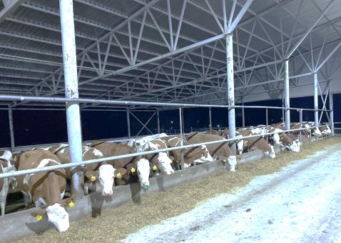
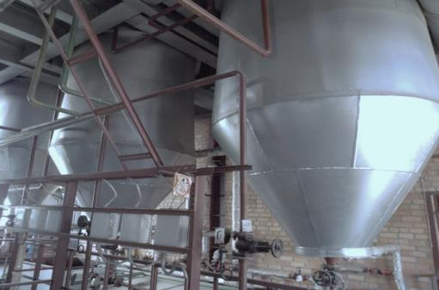
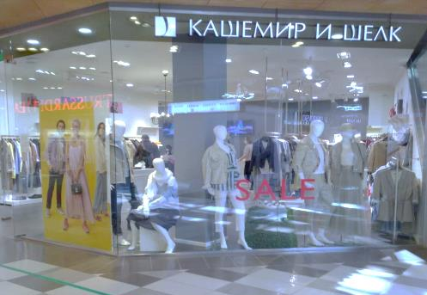
Гарантийная поддержка бизнеса Ростовской области – обеспечение доступности кредитных средств для малого и среднего бизнеса и самозанятых граждан
1

Slide 2
РЕЗЮМЕ
Гарантийный фонд Ростовской области
Единственный учредитель – Министерство экономического развития Ростовской области
Организация инфраструктуры поддержки субъектов предпринимательства
Задача – предоставление поручительства по кредитным договорам, договорам займа, банковской гарантии, аккредитива, лизинга субъектов малого и среднего предпринимательства и «самозанятых»
С 2009 года осуществляет деятельность
Поддержку получили более 1,5 тыс. предпринимателей, предоставлено поручительств в сумме более 14 млрд. руб., что позволило привлечь предпринимателям более 32 млрд. руб.
2

Slide 3
требования к получателям гарантийной поддержки фонда:
Субъекты малого и среднего предпринимательства
Микробизнес (до 15 сотрудников,
доход до 120 млн. руб. / год)
Малый бизнес (до 100 сотрудников,
доход до 800 млн. руб. / год)
Средний бизнес (до 250 сотрудников, доход до 2 млрд. руб. / год)
Для субъектов МСП – регистрация в Едином реестре субъектов малого и среднего предпринимательства
Для физ. лиц, применяющих НПД — подтверждение статуса в публичном сервисе ФНС России «Проверка статуса налогоплательщика налога на профессиональный доход (самозанятого)»
Регистрация и ведение бизнеса на территории Ростовской области, (в т.ч. в виде филиала, обособленного подразделения, представительства)
Отсутствие просроченной задолженности по кредитным обязательствам в течение 3-х месяцев до даты обращения за поручительством
Отсутствие просроченной задолженности по налогам, сборам и иным обязательным платежам в сумме свыше 50 тыс. руб. в течение 30 дней до даты заключения договора поручительства
Отсутствие процедур банкротства, финансового оздоровления, реорганизации
Физические лица,
применяющие НПД
Без наемных сотрудников,
доход до 2,4 млн. руб. / год
Ограничения по осуществляемому виду деятельности
Организации инфраструктуры поддержки субъектов МСП
3

Slide 4
основные условия предоставления поручительства гарантийного фонда
Субсидиарная ответственность Фонда – до 70% от суммы обеспечиваемого обязательства (основного долга по кредиту, суммы займа, банковской гарантии, аккредитива)
Максимальный лимит на одного субъекта МСП – до 100 млн. руб.,
для «самозанятого» – 5 млн. руб.,
на группу компаний – 200 млн. руб.
Стоимость поручительства – 0,5% годовых от суммы поручительства
Оплата вознаграждения единовременно в течение 5 дней или с рассрочкой платежа
4

Slide 5
как работает поручительство гарантийного фонда
Преимущества для бизнеса
Получение необходимой суммы кредитных средств (банковской гарантии, аккредитива) при нехватке собственного залога
Минимизация издержек, связанных с предоставлением собственного имущества в залог кредитору (страхование, регистрация объекта залога, контроль условий и пр.)
Преимущества для партнера
Минимизация кредитных рисков (разделение вероятных потерь с Гарантийным Фондом), в случае невозврата кредитных средств или раскрытия банковской гарантии
5

Slide 6
как работает поручительство пример расчета
РАСЧЕТ СУММЫ ПОРУЧИТЕЛЬСТВА
На примере кредита банка:
СУММА КРЕДИТА = 5 000 000 руб.
СРОК КРЕДИТА = 12 мес./ 365 дней
РАЗМЕР ПОРУЧИТЕЛЬСТВА ФОНДА (70 % от суммы КРЕДИТА) = 3 500 000 руб.
СРОК ПОРУЧИТЕЛЬСТВА ФОНДА – зависит от требований Банка и предпринимателя, например: срок кредита 365 дней + 120 дней (доп. кол-во дней определено политикой каждого отдельного банка) ИТОГО СРОК = 485 дней
ЗАЛОГ, предоставляемый предпринимателем Банку в сумме = 1 500 000 руб. (или в соответствии с требованиями нормативных документов Банка, условий продукта)
Расчет суммы вознаграждения Фонду
РАЗМЕР ВОЗНАГРАЖДЕНИЯ = 3 500 000 руб. (сумма поручительства Фонда) Х 0,5% (ставка Фонда за вознаграждение) Х 485 дней (срок поручительства) / 365 (или 366 дней в году)
ИТОГО = 23 253,42 руб. – к оплате, за весь срок действия договора поручительства
Оплачивает предприниматель после подписания договора поручительства по счету от Фонда
6

Slide 7
Порядок взаимодействия с фондом при получении поручительства
1
Субъект МСП обращается с заявкой на финансирование в банк, МФО, финансовую организацию из числа партнеров Фонда, перечень на сайте:
https://dongarant.ru/finansovyie-partnyoryi-fonda
2
Банк самостоятельно определяет (финансовая организация-партнер) необходимость в привлечении поручительства Гарантийного Фонда, оформляет Заявку и направляет ее в Фонд
3
Фонд рассматривает Заявку,
принимает решение,
направляет уведомление в банк и субъекту МСП
5
Фонд, банк и субъект МСП заключают 3-х сторонний
договор поручительства
Банк и субъект МСП заключают договор финансирования
(кредита, займа, банк. гарантии, аккредитива, лизинга)
4
7

Slide 8
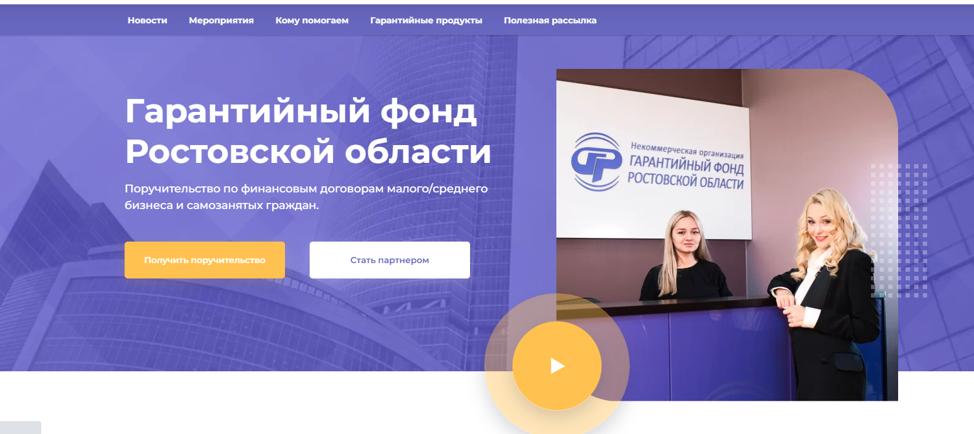
Актуальная информация о мерах поддержки МСП на сайте:
https://dongarant.ru/
8

Slide 9
На ВСЕ ваши вопросы ответят
Info@dongarant.ru
Крижановская Елена Александровна
Первый заместитель исполнительного директора
НКО «Гарантийный фонд РО»
8-918-560-04-35
Сабирова Тамара Викторовна
Начальник отдела по работе с партнёрами и предпринимателями
8-951-502-41-08
(863) 280-04-06
(863) 280-04-07
9

